Slide 1
Présentation du rapport annuel 2024 sur la qualité
et le prix du service public d’assainissement
1

Slide 2
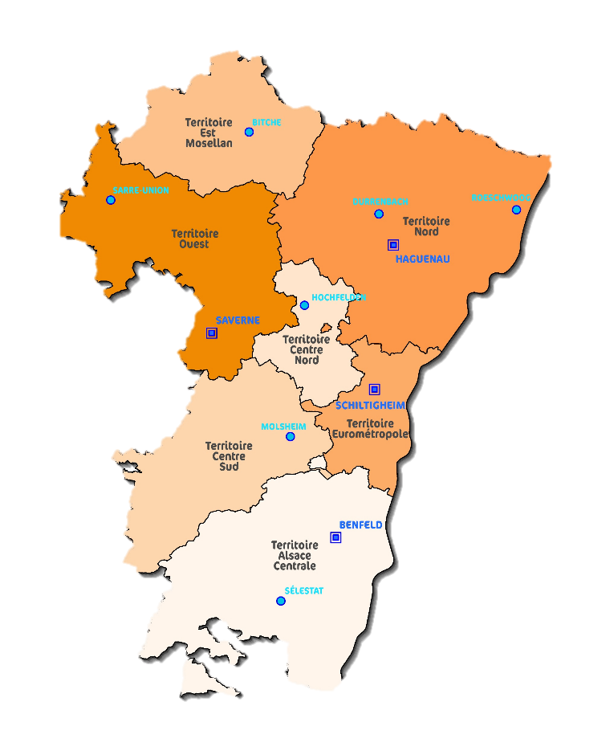
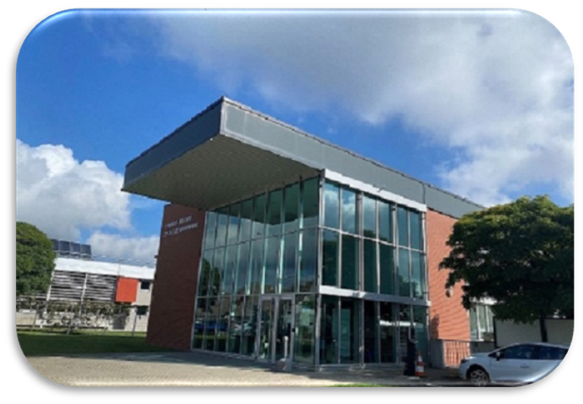
COMMISSION LOCALE
REGION DE BRUMATH
Une proximité des interventions
pour une réactivité renforcée au service des territoires
TERRITOIRE NORD
1 Centre à Haguenau
2 Antennes à Rœschwoog et Durrenbach
L’appui du siège du SDEA (Expertise et veille technique et juridique, l’ingénierie financière…)
Centre de Haguenau
5 CENTRES 6 ANTENNES

Slide 3
COMMISSION LOCALE
REGION DE BRUMATH
Année 2024
10
communes
4 648
abonnés
16 525
habitants
755 019 m³
soumis à la
redevance
162 m³
assainis / abonné / an

Slide 4
COMMISSION LOCALE
REGION DE BRUMATH
Année 2024
Collecte - Transport
19 stations de pompage
93,172 km de réseaux communaux
20 bassins d’orage
(+ 13 bassins d’eaux pluviales)
14,04 km de réseaux intercommunaux
47 déversoirs d’orage
2 837 bouches d’égout
Taux de desserte par des réseaux de collecte des eaux usées :
99,1 %

Slide 5
COMMISSION LOCALE
REGION DE BRUMATH
Année 2024
Traitement
2 stations d’épuration
 | Capacité
 | m³/jour | Equiv-hab
BRUMATH | 9 315 | 21 000
Olwisheim | 2 765 | 5 200

Slide 6
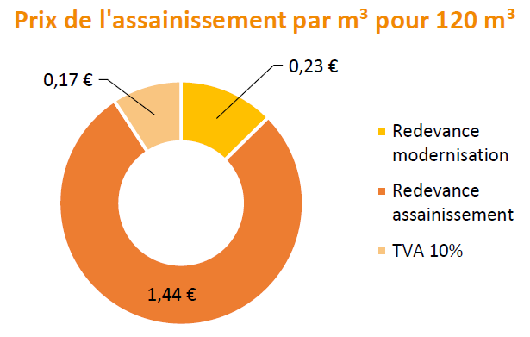
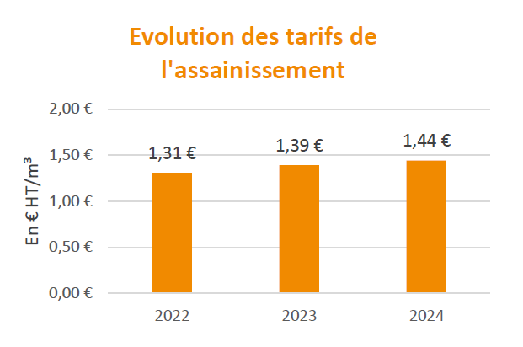
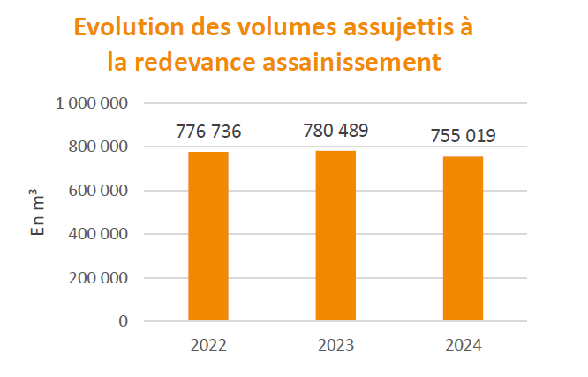
COMMISSION LOCALE
REGION DE BRUMATH
Année 2024
TARIFS moyens
Part variable
1,15 € HT/m³
Part Fixe
34,5 € HT/an
Redevance assainissement
1,44 € HT pour 120m³
Redevance assainissement
(TVA 10 % et redevances agence de l’eau *)
1,84 € TTC pour 120m³
* Redevances agence de l’eau
= modernisation des réseaux de collecte

Slide 7
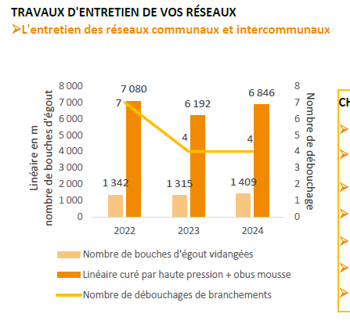
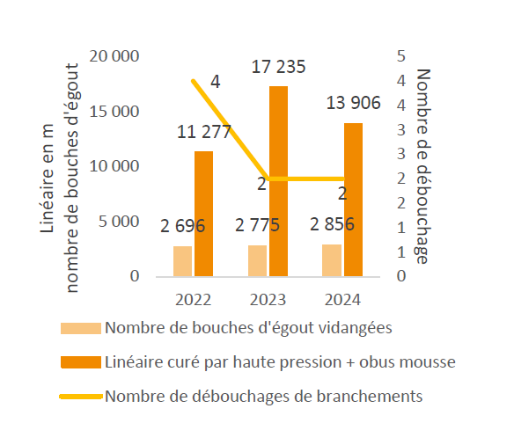
COMMISSION LOCALE
REGION DE BRUMATH
Réseaux
268 tonnes de sable extraites du réseau
13,91 km de réseaux curés
14,84 % taux de curage
2 débouchages de branchements
2 856 bouches d’égout vidangées
18 surverse équipée en autosurveillance

Slide 8
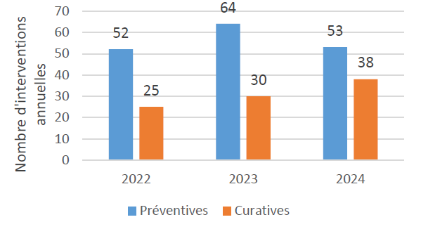
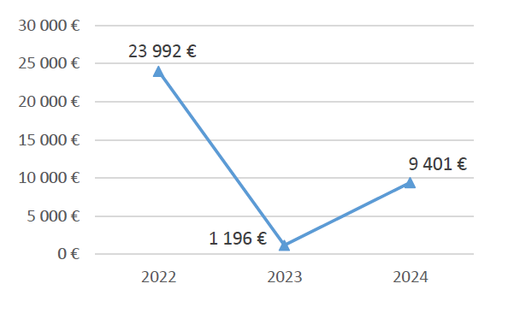
COMMISSION LOCALE
REGION DE BRUMATH
Stations de pompage
19 nettoyages de stations de pompages

Slide 9
COMMISSION LOCALE
REGION DE BRUMATH
Station d’épuration
À noter
Pour la station d'épuration de Brumath, la filière d'élimination des boues est la valorisation agricole locale après séchage et déshydratation des boues.
Six exploitations agricoles ont mis à disposition 96 hectares pour épandre les 293 tonnes de boues séchées.
Pour la station d'épuration d'Olwisheim, 61 tonnes de matières sèches ont été évacuées et mises en compostage externalisé dans le cadre d'un marché public. Cela correspond à la vidange de deux lits plantés de roseaux.
85 % Charge Organique
91 % Charge Hydraulique
362 Tonnes de production de boue
97 % Conformité des performances des
équipements d’épuration

Slide 10
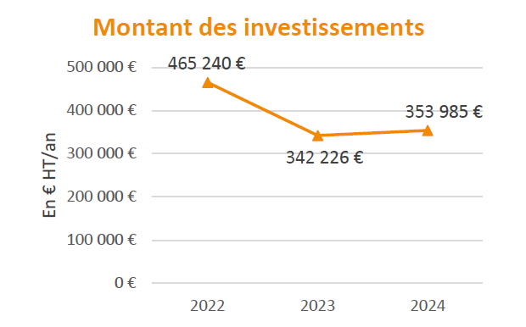
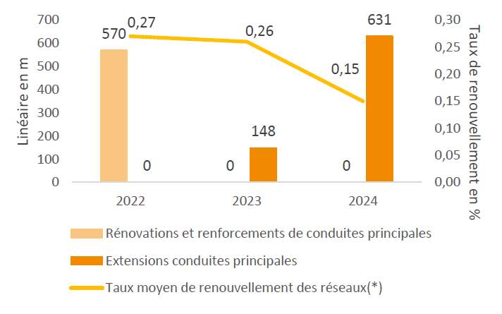
COMMISSION LOCALE
REGION DE BRUMATH
Taux de renouvellement des réseaux
0,15 %
Gestion des eaux pluviales urbaines
Le SDEA accompagne les collectivités du périmètre pour sensibiliser et former les usagers et les agents techniques à la gestion durable des eaux pluviales.
Les collectivités peuvent solliciter les équipes d’animation et d’ingénierie afin d’obtenir un accompagnement technique et
administratif sur des projets de déraccordement, autant sur les bâtiments publics que sur les voiries.
Des supports de communication adaptés à chaque collectivité peuvent aussi être proposés afin de sensibiliser les usagers sur le déraccordement à la parcelle et la réintégration des eaux de pluie dans le cycle naturel de l’eau.

Slide 11
COMMISSION LOCALE
REGION DE BRUMATH
Opération d’investissement sur réseaux et ouvrages
Ouvrages :
▪ Brumath rue Basse : Remplacement de l’IHM,
▪ Brumath chemin rural Hoerterweg : Réparation de la pompe 23,
▪ Kriegsheim Grand rue : réparation de la tuyauterie,
▪ Bernolsheim rue des Vignes : Réparation de la pompe 1.
Réseaux :
▪ Pose de 562 ml de collecteurs en extension du réseau de la Rue des Jardins et de 6 ml de collecteurs en extension du réseau Allée des Charmes, à Olwisheim ;
▪ Pose de 63 ml de collecteurs en extension du réseau Rue de Berstett à Mittelschaeffolsheim.

Slide 12
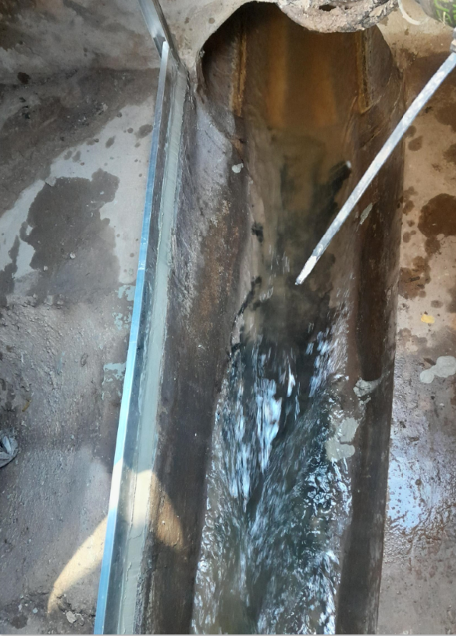
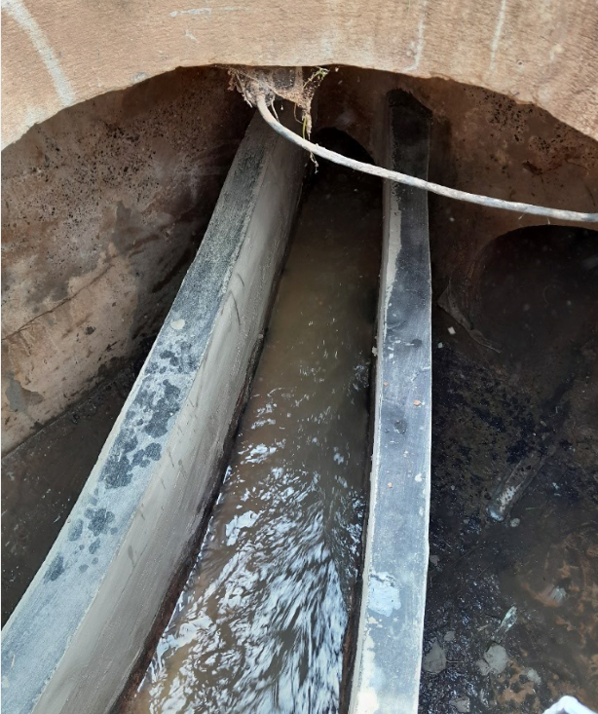
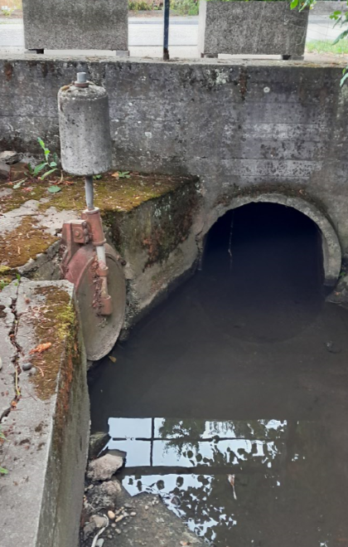
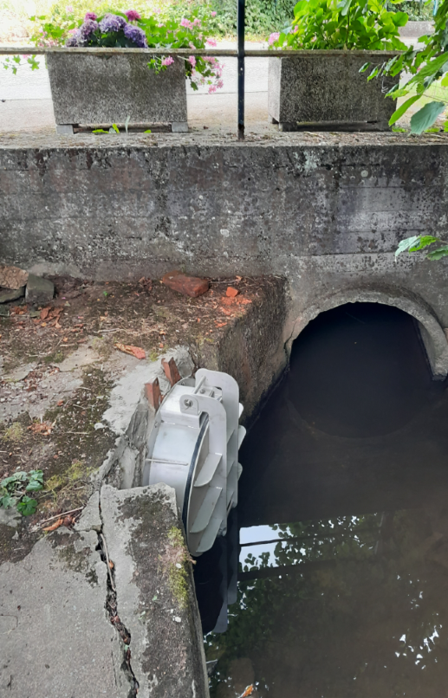
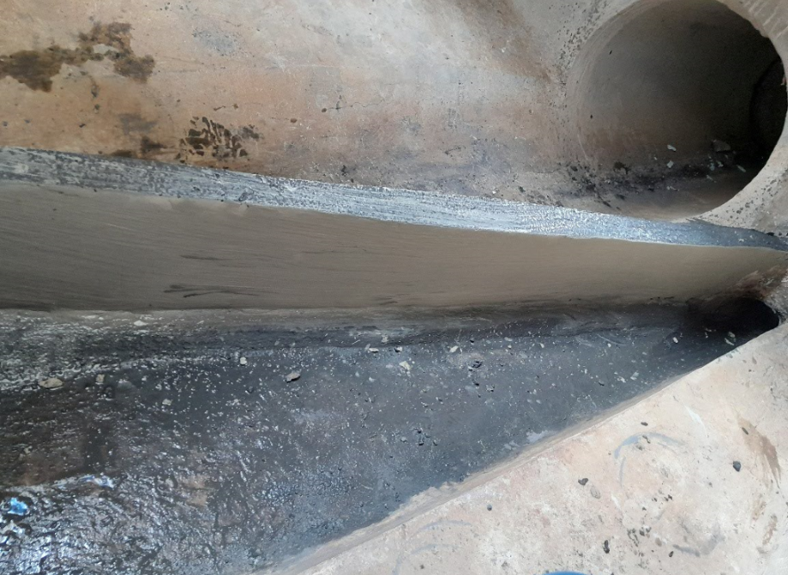
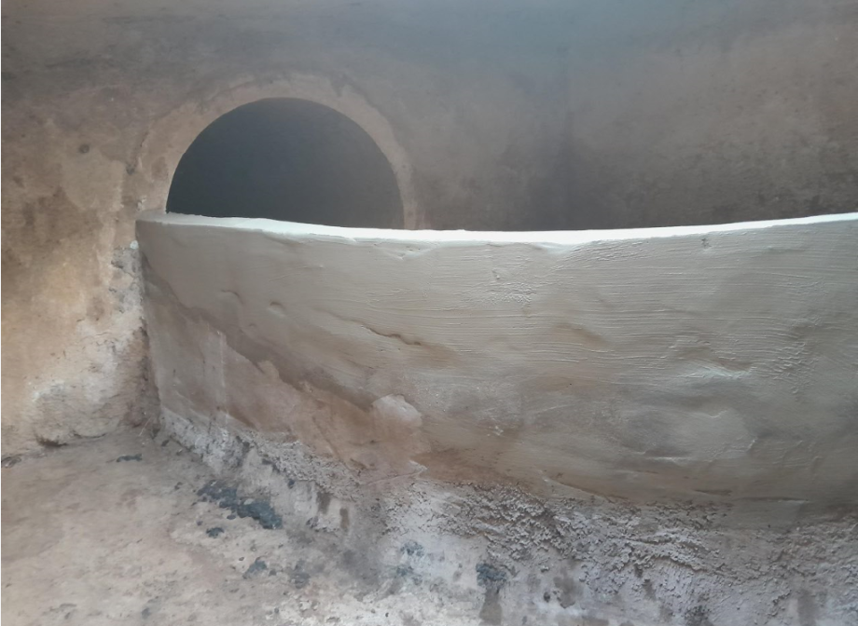
COMMISSION LOCALE
REGION DE BRUMATH
2024 - Principales interventions
réalisées sur les réseaux et ouvrages
Krautwiller Rue de l’Ecole
Nouveau clapet anti-retour en inox DN 700
Société MBH montant travaux : 4 522,72 € HT – 30 juillet 2024
Olwisheim
Réhausse des crêtes des DO 1001 – 2001 – 4001 - 1001
Travaux réalisés en régie juillet/ août 2024
Montant des travaux : 6453 € HT
DO 3001 – rue Muhlbach + 11 cm
5/07/2024
DO2001 – rue du Moulin + 13 cm
31/07/2024
DO 40011 –Rue Principale + 20 cm – 25/07/2024
DO 1001 – rue de la Rivière + 8 cm – 29/08/2024

Slide 13
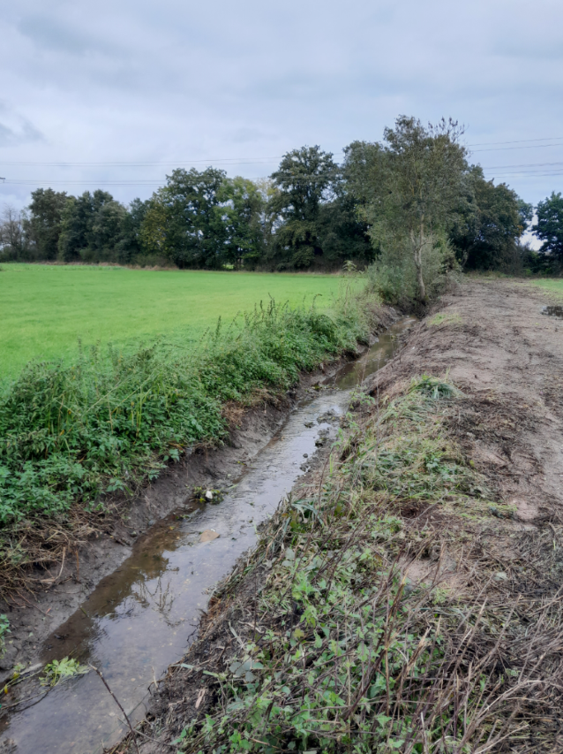
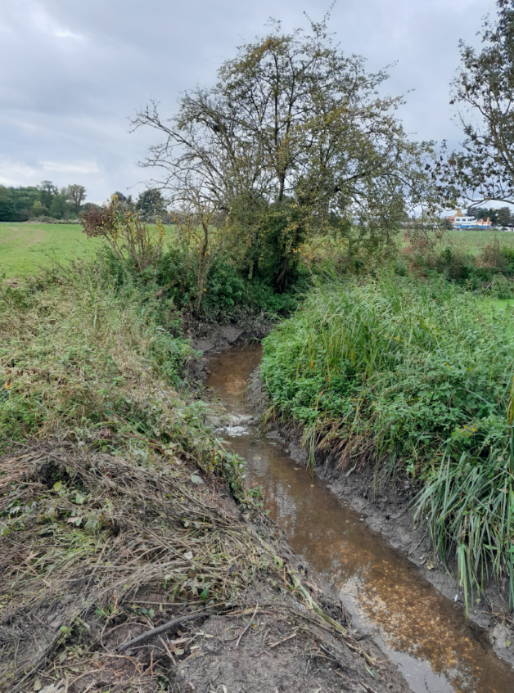
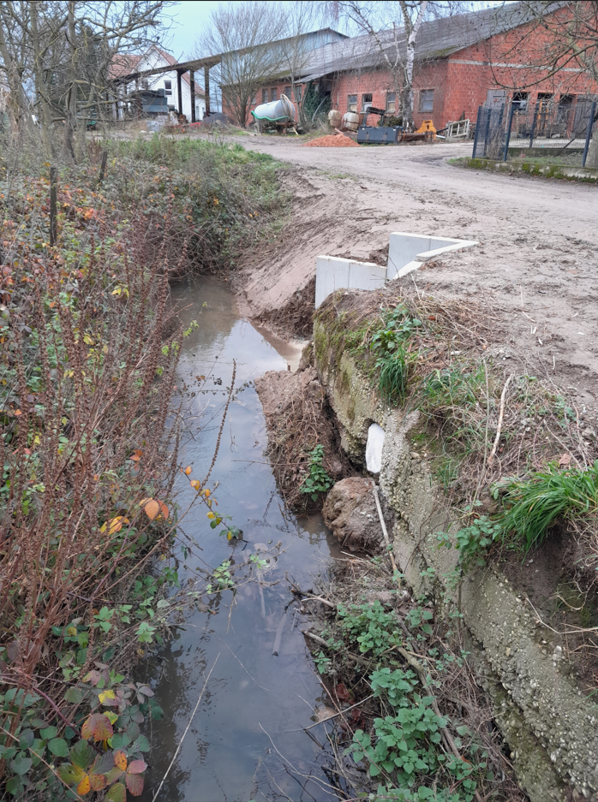
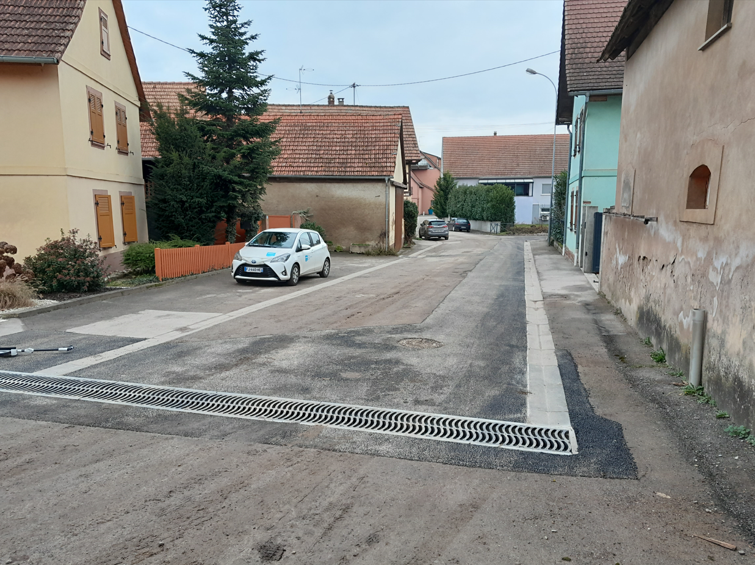
COMMISSION LOCALE
REGION DE BRUMATH
2024 - Principales interventions
réalisées sur les réseaux et ouvrages
MITTELSCHAEFFOLSHEIM - Rue de Berstett
Travaux réalisés par GCM novembre 2024
Montant travaux : 45 020 € HT
Demande de subvention faite auprès de l’agence de l’eau
Pose de 63 ml de canalisation en béton armé DN 500
Pose d’un nouveau caniveau
Création d’un exutoire de type Frayère dans le Muhlbach
Brumath - Curage fossé exutoire DO22001
intervention réalisée par le Parc septembre 2024
Budget prévisionnel : 6680 € HT

Slide 14
COMMISSION LOCALE
REGION DE BRUMATH
SYNTHESE 2024
Redevance assainissement
1,84 € HT pour 120m³
Durée d’extinction de la dette
1 année
Volume soumis à la redevance
755 019 m³
Conformité des performances des équipements d’épuration
97 %
Taux de renouvellement des réseaux
0,15 %
13,91 km réseaux curés
2 856 bouches d’égout vidangées

